Slide 1
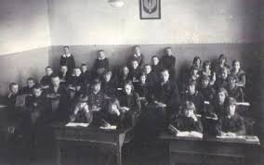
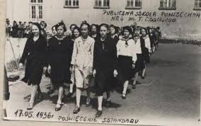
Kultura i Oświata W Polsce Międzywojennej
Państwo polskie po długotrwałej niewoli odziedziczyło katastrofalny stan oświaty. Według spisu ludności z roku 1921, w Polsce było 33,1 % analfabetów najwięcej w byłym zaborze rosyjskim

Slide 2
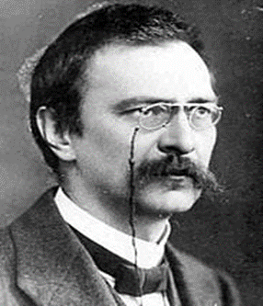
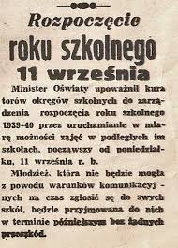
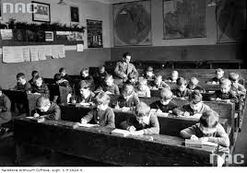
Reforma Stanisława Grabskiego 1924 r .
1919 roku wprowadzono obowiązek szkolny dla dzieci od 7-14 lat.
Reforma Janusza Jędrzejewicza 1932 r.

Slide 3
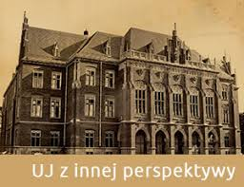
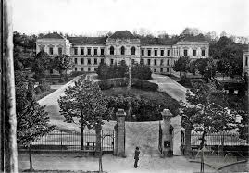
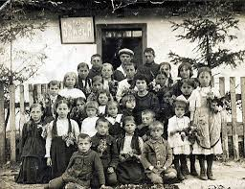
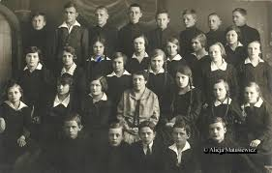
Nauka, Uniwersytet w Warszawie , Lwowie, Krakowie
Głównym zadaniem po odzyskaniu niepodległości stało się więc ujednolicenie w Polsce

Slide 4
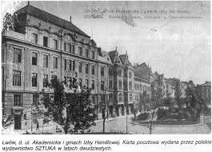
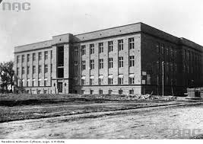
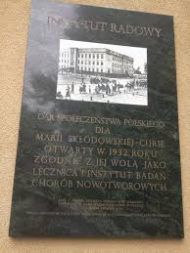
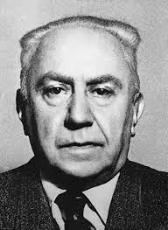
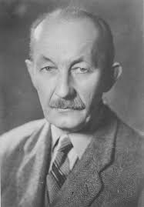
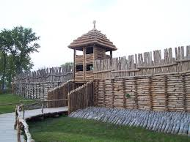
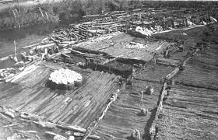
Osiągnięcia polskiej nauki
Ważna rola szkoły lwowsko warszawskiej założona pod koniec XIX wieku we Lwowie, kształciła filozofów, etyków, historyków, psychologów
Osiągnięcia polskich matematyków doprowadziły do złamania kodów niemieckiej szyfrujących maszyny do pisania enigmy
Stefan Pieńkowski stworzył warszawska szkołę fizyki doświadczalnej, pracował nad zastosowaniem promieni rentgena.
Instytut radowy w Warszawie otworzyła Maria Skłodowska – Curie w 1932 r
Pierwszy w Polsce ośrodek walki z nowotworami przez naświetlanie radem.
Medycyna – Ludwik Hirszfeld odkrył pałeczkę duru plamistego, później opracowano szczepionkę
Józef Kostrzewski, w latach 30 rozpoczął prehistoryczne badanie osady w Biskupinie

Slide 5
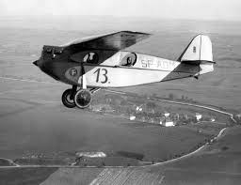
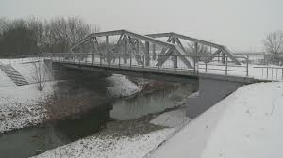
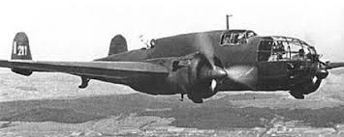
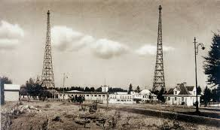
Polacy na przełomie XIX i XX w. kształcili się w zagranicznych uczelniach. Jedni podążali tropem wyznaczonym przez Towarzystwo Warszawskie Przyjaciół Nauk, inni stworzyli Akademię Umiejętności. Jeszcze inni działali w Paryżu, Londynie, Zurychu, Wiedniu.
absolwenci Politechnik Lwowskiej i Warszawskiej skonstruowali słynny polski samolot RWD.
W tym okresie architekt Stefan Bryła stworzył pierwszy na świecie spawany most
Zbudowano również bombowiec Łoś, jeden z najlepszych tego typu samolotów przed II wojną światową.
Raszynie powstała najsilniejsza wówczas stacja nadawcza

Slide 6
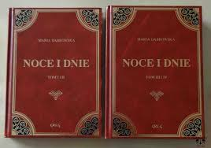
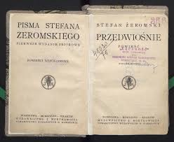
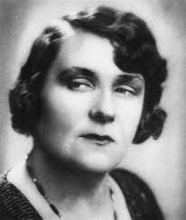
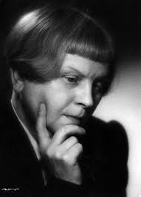
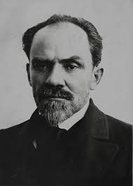
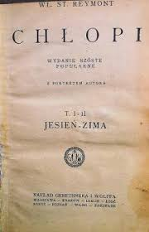
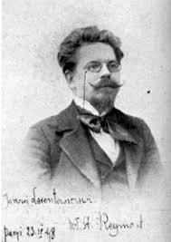
Literatura i sztuka – tendencje realistyczne i awangardowe - S. Żeromski „Przedwiośnie”, Z. Nałkowska „Granica”, M. Dąbrowska „Noce i dnie”, W Reymont „Chłopi”-1924 nagroda Nobla
realistyczne

Slide 7
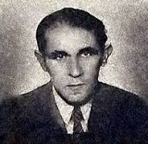
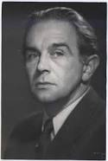
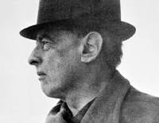
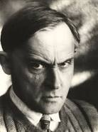
Konstanty Ildefons Gałczyński
Bruno Schulz
awangardowe
Witold Gombrowicz
Stanisław Ignacy Witkiewicz

Slide 8
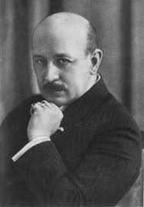
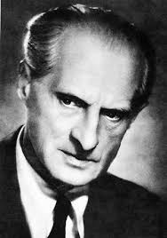
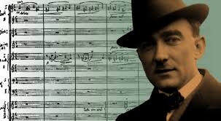
Julian Tuwim – Lokomotywa Kornel Makuszyński – Szatan z Siódmej klasy Karol Szymanowski - balet Harnasie

Slide 9
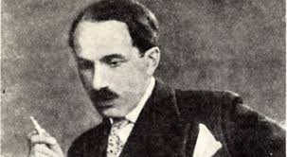
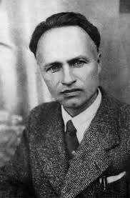
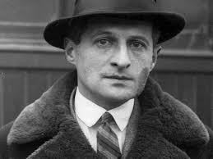
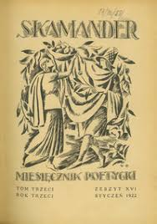
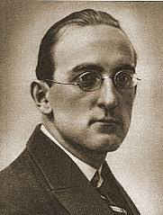
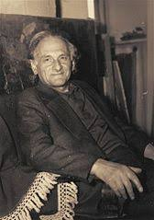
Pisarze tworzyli ugrupowania literackie:
AWANGARDA KRAKOWSKA
występowali z nowatorskim programem poetyckim, ocinali się od tradycji literackiej
Tadeusz Peiper
Julian Przyboś
Julian Tuwim
Jan Lechoń
SKAMANDER
Jej pomysłodawcą był Jan Lechoń. Opisywali codzienne życie zwykłego człowieka.
Konstanty Ildefons Gałczyński
Mieczysław Bibrowski
KWADRYGA
głosiła zaangażowanie literatury w życie społeczne.

Slide 10
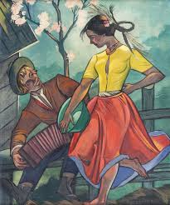
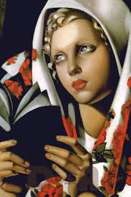
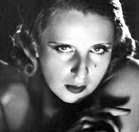
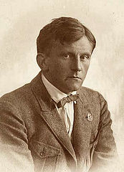
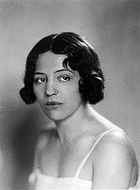
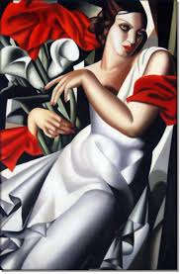
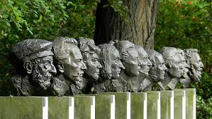
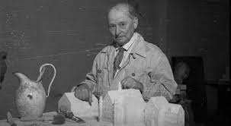
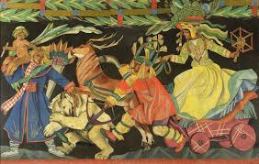
Sztuka – popularny styl art. deco odwoływał się do sztuki ludowej i geometrycznych kształtów
Tamara Łempicka
Karol Stryjeński
Zofia Stryjeńska
Xawery Dunikowski- autor
Głów Wawelskich

Slide 11
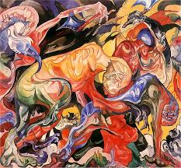
inspirowali się impresjonizmem, większe znaczenie w kompozycji malarskiej przypisywano kolorom niż formie i liniom.
Inspirowali się kubizmem, ekspresjonizmem, i futuryzmem
Władysław Strzemiński

Slide 12
Architektura – styl dworkowy
Muzeum Narodowe w Warszawie
Bank Gospodarstwa Krajowego w Warszawie,
Najlepszy przykład architektury polskiego modernizmu
Akademia Górniczo-Hutnicza im. Stanisława Staszica w Krakowie
Biblioteka Jagiellońska

Slide 13
Kultura masowa: Prasa
prasę drukowano w milionach egzemplarzy, nowością były pisma ilustrowane, popularne,, magazyny oraz tabloidy

Slide 14
Polskie radio utworzone1926 Ułatwiało dostęp do kultury i informacji 1939 ponad milion odbiorców RADIO

Slide 15
KINO – wynalazek braci Lumiere (limjer). Szybko upowszechniło się na ziemiach polskich. W 1921 roku istniało ponad 400 kin.
Kino stało się w dwudziestoleciu międzywojennym jednym z ulubionych sposobów spędzania wolnego czasu. Do grona kinomanów należeli Julian Tuwim i Jarosław Iwaszkiewicz
Charlie Chaplin
Znani aktorzy kina
Mieczysława Ćwiklińska
Hanka Ordonówna
Eugeniusz Bodo -aktor
Pola Negri gwiazda Hollywood
Jadwiga Smosarska aktorka grała w filmie "Barbara Radziwiłłówna”
Adolf Dymsza-aktor

Slide 16
Muzyka
Muzyka okresu dwudziestolecia, podobnie jak inne dziedziny sztuki, zostaje zdominowana przez nurty awangardowe.
Louis Armstrong
Jazz -kolebka Nowy Orlean. Inspiracją dla jazzu były murzyńskie pieśni religijne, a także utwory opowiadające o codzienności amerykańskich robotników
Artur Rubinstein - fortepian

Slide 17
Rozkwit sztuki aktorskiej – przede wszystkim kabaretu.
Bardzo znanym działającym w Warszawie kabaretem był „Qui Pro Quo”, dla którego świetne teksty i skecze pisał m.in Julian Tuwim. To tu śpiewała Hanka Ordonówna, Mira Zimińska, Zula Pogorzelska

Slide 18
Sport – wybitni sportowcy
12 października 1919 r. powstała organizacja – Polski Komitet Igrzysk Olimpijskich.
powstawały liczne kluby sportowe, budowano boiska i pływalnie
JANUSZ KUSOCIŃSKI, LEKKOATLETA, ZŁOTY MEDALISTA OLIMPIJSKI Z LOS ANGELES.
Halina Konopacka – złoty medal w rzucie dyskiem na igrzyskach
w Amsterdamie 1928 – lekkoatletyka.
Najbardziej popularny sport piłka nożna. W 1921 pierwsze mistrzostwa Polski.
Stanisław Marusarz- 1932 – wicemistrz w skokach narciarskich

Slide 19
Uczniowie na koniec rozwiązują test oś czasu
/learningapps.org/719984
/learningapps.org/719984

